Slide 1

Tecnologias para Internet
Conexão BD
Professor: Rodrigo Viecheneski

Slide 2
PDO: PHP Data Objects
Com a rápida evolução do PHP, surgiram várias fragmentações das extensões de acesso à base de dados, cada qual com sua implementação particular.
Para unificar o acesso às diferentes extensões de banco de dados, surgiu o PDO.
PDO tem por objetivo prover uma API limpa e consistente, unificando a maioria das características presentes nas extensões de acesso a banco de dados.

Slide 3
PDO não é uma biblioteca completa para abstração de base de dados, uma vez que ela não faz a leitura e tradução das instruções SQL, adaptando-as aos mais diversos drivers de banco de dados existentes.
Ela simplesmente unifica chamadas de métodos, delegando-os para as suas extensões correspondentes e faz uso do que há de mais recente no que diz respeito à orientação a objetos.

Slide 4
Conexão a Banco de dados:
Exemplo:
Banco | String de conexão
SQLite | new PDO(‘sqlite:teste.db’);
FireBird | new PDO(“firebird:dbname=C:\\base.GDB”, “SYSDBA”, “masterkey”)
MySQL | new PDO(‘mysql:unix_socket=/tmp/mysql.sock;host=localhost;port= 3306; dbname=livro’, ‘user’, ‘senha’);
Postgres | new PDO(‘pgsql:dbname=example;user=user;password=senha;host=localhost’);

Slide 5
O arquivo PHP.ini
O PHP tem um arquivo de configuração chamado php.ini. Nele estão definidos várias diretivas que controlam o comportamento do PHP em tempo de execução. Este arquivo é carregado no momento em que o servidor é iniciado, portanto, caso altere alguma das diretivas definidas nele, será necessário que o servidor seja reiniciado.

Slide 6
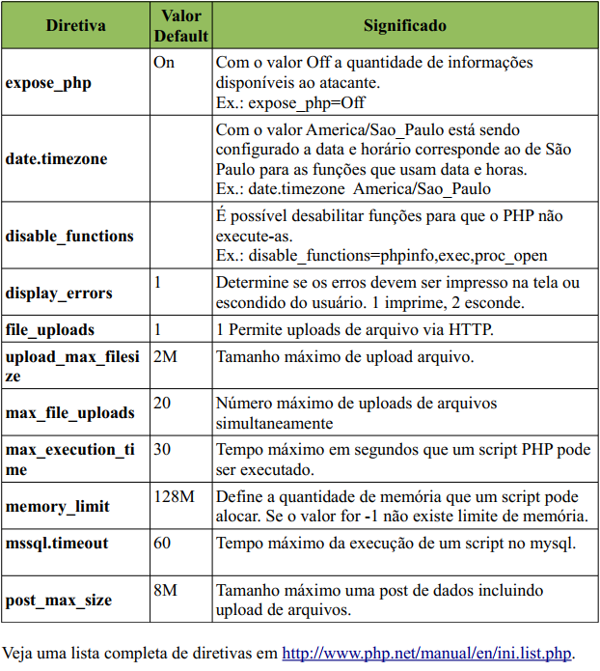

Slide 7
Habilitando no php.ini as bibliotecas (drivers) de acesso para o banco de dados.
Linux | Windows
extension=mysql.so | extension=php_mysql.dll
extension=pgsql.so | extension=php_pgsql.dll
extension=sqlite.so | extension=php_sqlite.dll
extension=pdo_mysql.so | extension=php_pdo_mysql.dll
extension=pdo_pgsql.so | extension=php_pdo_pgsql.dll
extension=pdo_sqlite.so | extension=php_pdo_sqlite.dll

Slide 8
Devo usar o MySQLi ou o PDO?
Tanto o MySQLi quanto o PDO têm suas vantagens:
O PDO funcionará em 12 sistemas de banco de dados diferentes, enquanto o MySQLi só funcionará com bancos de dados MySQL.
Portanto, se você precisar alternar seu projeto para usar outro banco de dados, o PDO facilita o processo. Você só precisa alterar a string de conexão e algumas consultas. Com o MySQLi, você precisará reescrever todo o código - consultas incluídas.
Ambos são orientados a objetos, mas o MySQLi também oferece uma API procedural.
Ambos suportam instruções preparadas. Declarações preparadas protegem da injeção de SQL e são muito importantes para a segurança de aplicativos da Web.

